Slide 1
CHƯƠNG 1: NHẬP MÔN KINH TẾ HỌC VĨ MÔ
Bộ môn Kinh tế học
Khoa Kinh Tế

Slide 2
CHƯƠNG 1: NHẬP MÔN KINH TẾ HỌC VĨ MÔ
1. Khái niệm, đặc trưng và phương pháp nghiên cứu của Kinh tế học
2. Những vấn đề về tổ chức kinh tế
3. Một số khái niệm và quy luật cơ bản trong kinh tế học
4. Phân tích cung – cầu

Slide 3
1. KHÁI NIỆM, ĐẶC TRƯNG VÀ PHƯƠNG PHÁP NGHIÊN CỨU CỦA KINH TẾ HỌC
1.1. Khái niệm:
“Kinh tế học là môn khoa học xã hội, nghiên cứu xem việc lựa chọn cách sử dụng hợp lý các nguồn lực khan hiếm để sản xuất ra các hàng hóa cần thiết và phân phối chúng cho các thành viên trong xã hội”.

Slide 4
Một số vấn đề cần làm rõ về khái niệm kinh tế học
Một là, các nguồn lực khan hiếm:
1. Nguồn tài nguyên thiên nhiên
2. Nguồn nhân lực
3. Nguồn lực tài chính
4. Trình độ quản lý công nghệ
5. ...

Slide 5
Một số vấn đề cần làm rõ về khái niệm kinh tế học
Hai là, xã hội phải sử dụng các nguồn lực hiệu quả
1. Nhu cầu là vô hạn
2. Sử dụng có hiệu quả các nguồn lực
=> Kinh tế học bắt nguồn từ sự khan hiếm các nguồn lực trong xã hội và nhu cầu vô hạn của con người.

Slide 6
PHÂN LOẠI KINH TẾ HỌC
Kinh tế vĩ mô
Phạm vi nghiên cứu
Kinh tế vi mô
Phân loại
Kinh tế học
thực chứng
Cách thức tiếp cận
Kinh tế học chuẩn tắc

Slide 7
1. KHÁI NIỆM, ĐẶC TRƯNG VÀ PHƯƠNG PHÁP NGHIÊN CỨU CỦA KINH TẾ HỌC
1.2. Đối tượng nghiên cứu
“Nghiên cứu hoạt động của con người trong sản xuất và tiêu thụ sản phẩm hàng hóa”.

Slide 8
1. KHÁI NIỆM, ĐẶC TRƯNG VÀ PHƯƠNG PHÁP NGHIÊN CỨU CỦA KINH TẾ HỌC
1.3. Phương pháp nghiên cứu
Áp dụng phương pháp quan sát, thu thập các số liệu
Phân tích số liệu bằng các phương pháp thống kê và trừu tượng hoá
Sử dụng các mô hình kinh tế trên cơ sở đưa ra các giả thiết
Kiểm nghiệm thực tế và rút ra kết luận trong đời sống kinh tế

Slide 9
1. KHÁI NIỆM, ĐẶC TRƯNG VÀ PHƯƠNG PHÁP NGHIÊN CỨU CỦA KINH TẾ HỌC
1.4. Đặc trưng
Nghiên cứu sự khan hiếm các nguồn lực một cách tương đối so với nhu cầu vô hạn của nền kinh tế
Tính hợp lý
Môn học nghiên cứu mặt lượng
Tính toàn diện và tính tổng hợp
Kết quả nghiên cứu kinh tế chỉ xác định được ở mức trung bình

Slide 10
2. CÁC VẤN ĐỀ VỀ TỔ CHỨC KINH TẾ
2.1. Ba câu hỏi lớn của một nền kinh tế
Sản xuất cái gì?
Sản xuất như thế nào
Sản xuất cho ai?

Slide 11
2. CÁC VẤN ĐỀ VỀ TỔ CHỨC KINH TẾ
2.2. Hệ thống các nền kinh tế
Nền kinh tế truyền thống
Hệ thống kinh tế
Lịch sử
phát triển
Nền kinh tế chỉ huy
Nền kinh tế thị trường
Nền kinh tế hỗn hợp
Nền kinh tế giản đơn
Các tác nhân
trong nền kinh tế
Nền kinh tế đóng
Nền kinh tế mở

Slide 12
2. CÁC VẤN ĐỀ VỀ TỔ CHỨC KINH TẾ
2.3. Các tác nhân trong nền kinh tế
Nền kinh tế
Người tiêu dùng
Doanh nghiệp
Chính phủ
Người nước ngoài

Slide 13
3. MỘT SỐ KHÁI NIỆM VÀ QUY LUẬT CƠ BẢN TRONG KINH TẾ HỌC
3.1. Sơ đồ vòng chu chuyển
THỊ TRƯỜNG
HÀNG HÓA VÀ DỊCH VỤ
Doanh thu
Chi tiêu
Hàng hóa và dịch vụ
Hàng hóa, dịch vụ
* Các doanh nghiệp là người bán
* Các hộ gia đình là người mua
DOANH NGHIỆP
HỘ KINH DOANH
HỘ GIA ĐÌNH
NGƯỜI TIÊU DÙNG
* Các doanh nghiệp là người mua
* Các hộ gia đình là người bán
Yếu tố sản xuất
Yếu tố sản xuất
THỊ TRƯỜNG
YẾU TỐ SẢN XUẤT
Tiền công, địa tô, lợi nhuận
Thu nhập

Slide 14
3. MỘT SỐ KHÁI NIỆM VÀ QUY LUẬT CƠ BẢN TRONG KINH TẾ HỌC
3.2. Các yếu tố sản xuất
“Đây là các đầu vào của quá trình sản xuất, là điều kiện cần thiết để tiến hành hoạt động sản xuất kinh doanh.”
Yếu tố sản xuất | Sản xuất
1. Đất đai | Địa tô
2. Lao động | Tiền lương
3. Tư bản | Lãi suất
4. Kỹ năng quản lý và công nghệ | Lợi nhuận

Slide 15
3. MỘT SỐ KHÁI NIỆM VÀ QUY LUẬT CƠ BẢN TRONG KINH TẾ HỌC
3.3. Đường giới hạn khả năng sản xuất
Khả năng | Máy tính ( nghìn chiếc) | Ô tô (nghìn chiếc)
A | 1000 | 0
B | 900 | 10
C | 750 | 20
D | 550 | 30
E | 300 | 40
F | 0 | 50

Slide 16
3. MỘT SỐ KHÁI NIỆM VÀ QUY LUẬT CƠ BẢN TRONG KINH TẾ HỌC
3.3. Đường giới hạn khả năng sản xuất
Số lượng máy tính
1000
A
900
B
C
Điểm không đạt được
750
550
D
Điểm sản xuất hiệu quả
E
300
Đường PPF
Sản xuất kém hiệu quả
F
10
20
Số lượng ô tô
30
40
50

Slide 17
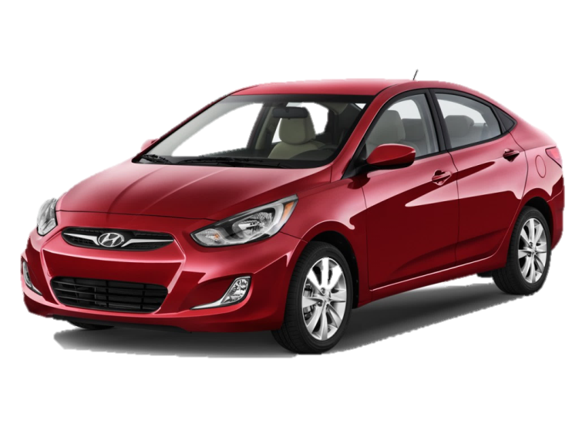
3. MỘT SỐ KHÁI NIỆM VÀ QUY LUẬT CƠ BẢN TRONG KINH TẾ HỌC
3.4. Chi phí cơ hội
2 Tỷ

Slide 18
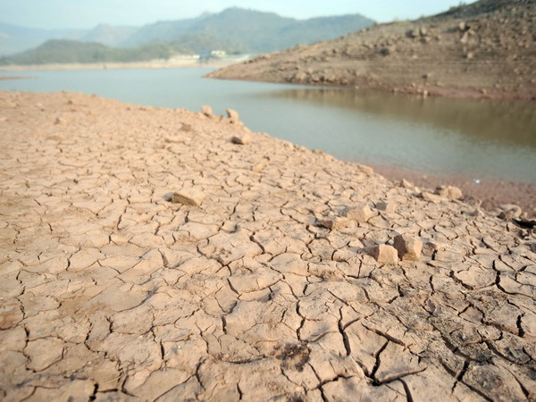
3. MỘT SỐ KHÁI NIỆM VÀ QUY LUẬT CƠ BẢN TRONG KINH TẾ HỌC
3.5. Quy luật khan hiếm
Nội dung
Một hoạt động của con người, trong đó có hoạt động kinh tế đều sử dụng các nguồn lực. Các nguồn lực đều khan hiếm, có giới hạn đặc biệt là các nguồn lực tự nhiên khó hoặc không thể tái sinh.

Slide 19
3. MỘT SỐ KHÁI NIỆM VÀ QUY LUẬT CƠ BẢN TRONG KINH TẾ HỌC
3.6. Quy luật lợi suất giảm dần
Nội dung
Khối lượng đầu ra có thêm ngày càng giảm đi, khi ta liên tiếp bỏ thêm những đơn vị bằng nhau của một đầu vào biến đổi vào một số lượng cố định của một đầu vào khác.

Slide 20
3. MỘT SỐ KHÁI NIỆM VÀ QUY LUẬT CƠ BẢN TRONG KINH TẾ HỌC
3.7. Quy luật chi phí tương đối ngày một tăng
Nội dung:
Để có thêm một số lượng bằng nhau về một mặt hàng, xã hội phải hi sinh ngày càng nhiều số lượng mặt hàng khác

Slide 21
4. PHÂN TÍCH CUNG CẦU
4.1. Cầu
Khái niệm
Biểu cầu
Đường cầu
Luật cầu
Sự di chuyển
Sự dịch chuyển
P
P₁
P₂
D
Q₁
Q₂
Q

Slide 22
4. PHÂN TÍCH CUNG CẦU
4.2. Cung
Khái niệm
Biểu cung
Đường cung
Luật cung
Sự di chuyển
Sự dịch chuyển
P
S
P₂
P₁
Q₁
Q₂
Q

Slide 23
4. PHÂN TÍCH CUNG CẦU
4.3. Cân bằng cung cầu
P
Nhận xét
+ P = P*: thì thị trường cân bằng
+ P > P*: dư cung Q_{S} > Q_{D}
+ P < P*: dư cầu Q_{S} < Q_{D}
S
Dư cung
P*
Dư cầu
D
Q_{S} = Q_{D}
Q

Slide 24
4. PHÂN TÍCH CUNG CẦU
4.3. Cân bằng cung cầu
P
S₂
P
S
S₁
P₂
E₂
P₂
E₂
P₁
E₁
P₁
E₁
D₂
D
D₁
Q₂
Q₁
Q
Q₁
Q₂
Q
Giá đầu vào tăng, đường cung dịch chuyển sang trái
Thu nhập tăng, đường cầu dịch chuyển sang phải
Điểm cân bằng dịch chuyển, giá và lượng cân bằng hay đổi

